Slide 1
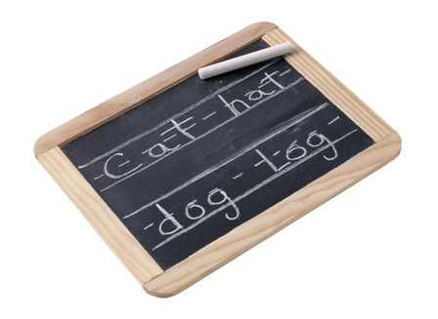
Презентация разработана учителем английского языка Щёголевой Ларисой Александровной
МБОУ СОШ № 24 х. Чаплыгин
2018г.
E
n
g
l
i
s
h
ARTICLES

Slide 2
Употребление артиклей с именами существительными
В современном английском языке с различными разрядами имён существительных возможно использование определенного (definite), неопределенного (indefinite) и так называемого нулевого (zero) артиклей.
По сути, артикли – это прилагательные. Они, как и прилагательные, дают дополнительную информацию о существительных.

Slide 3
В современном английском языке исчисляемые имена существительные в единственном числе могут употребляться с определенным или неопределенным артиклем.
There is a book on the table. The book is a guide book.
Исчисляемые имена существительные во множественном числе, абстрактные и вещественные имена существительные могут употребляться с определенным артиклем или с так называемым нулевым артиклем.
What pleasant weather! Pass me the salt, please.
В большинстве случаев неопределенный артикль a/an связан с понятием единичности. Исторически он восходит к числительному one.
Определенный артикль произошел из указательного местоимения that.

Slide 4
Основные вопросы:
Употребление неопределенного артикля
Употребление определенного артикля
Употребление нулевого артикля
Употребление артиклей со словами, обозначающими трапезы
Употребление артиклей с именами существительными school, prison, church, bed, work, college, hospital, university
Проверка усвоенного материала

Slide 5
The Indefinite Article неопределенный артикль
Неопределенный артикль существует в двух формах: а (перед именами существительными, которые начинаются с согласного звука) и an (перед именами существительными, которые начинаются с гласного чтобы было легче его произносить).
a car; a bike; a zoo, an egg; an apple; an idiot.
Не определенный артикль и числительное one не являются взаимозаменяемыми. One обычно употребляется при счете (противопоставляя один предмет, а не два и не три). В этом случае значение неопределенного артикля и числительного совпадают: a/one hundred, a/one quarter, a/one week.
Но числительное one не используется в значении «любой», «всякий».

Slide 6
!Особенность артикля a/an – он никогда не употребляется со множественным числом.
а
ед.ч.
мн.ч
один из, любой
a/an
a
a перед согласными:
a book
a dog
a friend
an перед гласными:
an apple
an uncle
an aunt
во мн.ч. неопределенный артикль не употребляется

Slide 7
Существительные делятся на: исчисляемые (которые можно посчитать) и неисчисляемые (абстрактные существительные или вещества, для счета которых вводятся специальные единицы).
Неопределенный артикль употребляется только с исчисляемыми существительными в единственном числе.
a boy – many boys a book – a lot of books a dog – five dogs a car – hundreds of cars | bread – a loaf of bread butter – a pound of butter money – a lot of money juice – a glass of juice

Slide 8
Запомните , нижеприведенные существительные в английском языке неисчисляемые, они не употребляются во множественном числе и с артиклем a/an:
advice furniture money | news information progress | trouble weather work
No news is good news.
What nasty weather!
Money is a good servant but a bad master.
He is full of interesting information.

Slide 9
Употребляется если:
исчисляемое имя существительное используется как предикатив и дает наименование объекту:
I am a pupil. *It’s a good film.
имя существительное называет объект, который является представителем класса «любой», «всякий»
A reindeer is a large deer. * A dog is a good friend.
исчисляемое имя существительное употреблено в конструкции there is/was
There is a piano in the room. *There was a book on the shelf.
исчисляемое имя существительное выступает в функции прямого дополнения
I see a house. * We have a pet.

Slide 10
В языке многие имена существительные часто сочетаются друг с другом и выступают в виде своеобразной пары. В подобных случаях неопределенный артикль обычно используется только перед первым членом подобной пары:
A cap and saucer, a hat and coat, an egg and eggcup
It’s cold outside. Take a hat and coat with you.
исчисляемое имя существительное используется в восклицаниях:
What an answer! * What a shame!
исчисляемое имя существительное используется после интенсификатора such:
That child is such a pest!
исчисляемое имя существительное используется как единица измерения:
40 km an hour = 40 km per hour
80 pence a kilo = 80 p per kilo

Slide 11
артикль указывает на единичность(один, одна и т.д.)
An apple a day keeps a doctor away. An hour is 60 minutes.
имя существительное является частью сочетания, обозначающего однократное действия:
To have a rest; to give a look; to take a seat
имя существительное обозначает профессию:
My father is a doctor.
если имя существительное впервые упоминается в тексте
Once we had a cat.
!Если перед существительным стоит притяжательное либо указательное местоимение, либо существительное в притяжательном падеже, количественное числительное или частица no, артикль не употребляется.
Упражнения на закрепление неопределенного артикля

Slide 12
The definite Article определенный артикль
Определенный артикль может употребляться в предложении с исчисляемыми именами существительными в единственном и множественном числе, с абстрактными и вещественными именами существительными.
the
the the
ед.ч.
мн.ч
конкретный,
этот
Give me the book. (ту, которую я прошу)

Slide 13
Употребляется если:
Из контекста или ситуации ясно, о чем идет речь :
Close the book. * Open the window.
имя существительное уже упоминалось прежде:
Once we had a cat. The cat was very funny.
Перед существительными или после него используется уточняющее определение:
The woman near the window is my mum.
Уточняющими определениями могут быть:
All (the), the whole, the same, the right, the left, the wrong, the very, the only, the best, the main, the last, the next, the 1st, the 2nd etc., the following, the opposite;

Slide 14
имя существительное является названием уникального объекта, феномена:
The moon, the sun, the sky ,the earth, the sea, the west
! Однако, существительное space выбивается из этого правила: to go to space, to be in space
имя существительное является названием целого класса объектов:
The tiger is a wild animal. *The watermelon is a berry.
имя существительное является обстоятельством места:
They are in the garden. *We often go to the cinema.
имя существительное обозначает музыкальный инструмент или танец:
The piano, the tango
С прилагательными в превосходной степени:
This is the best film I have ever seen.

Slide 15
С названием :
Гостинец: The Ritz Hotel, The Central Hotel но Victoria Hotel, Moscow Hotel (название отеля содержит имя собственное или географическое название)
Кораблей, лайнеров: the Titanic, the Discovery
Газет: the Times, the Sun;
Стран, если эти названия состоят из нескольких слов: The Russian Federation, the People’s Republic of China;
Каналов: the English Channel, the Panama Canal;
Водопадов: the Niagara Falls, the Victoria Falls;
Пустынь: the Sahara, the Gobi;
Групп островов: the Philippines, the British Isles;
Горных цепей: the Alps, the Urals
Иными названиями, в которых имеется предлог of: the city of London, the Cape of Good Hope, the Republic of Altai
Океанов: the Atlantic Ocean, the Pacific Ocean
Морей: the Black Sea, the Mediterranean Sea;
Рек: the Thames, the Moskva-River;
Озер: the Baikal, the Ontario (но: если в названии озера есть слово lake артикль не используется: Lake Baikal, Lake Ontario);
Театров, кинотеатров, музеев, картинных галерей: the Bolshoi Theatre, the British Museum, the National Gallery;
Упражнения на закрепление определенного артикля

Slide 16
The zero Article нулевой артикль
Обычно артикль не употребляется с названиями:
Регионов, провинций: California, Siberia
Континентов: Asia, Australia, North America;
Стран: Italy, France, Russia (но, the USA, the Netherlands);
Городов: Moscow, Rome, Paris (но, the Hague (Гаага));
Полуостровов: Kamchatka, Florida, Cornwall;
Улиц, площадей: Oxford Street, Trafalgar Square (но: the Mall, the Wall Street, the Strand)
Отдельных горных вершин: Elbrus, Everest
Отдельных островов: Ireland, Madagascar
Университетов и колледжей:Oxford University, Moscow University (но:the University of Oxford, the University of Moscow)
Дворцов: Winter Palace, Westminster Palace
парков: Hyde Park, Gorky Park;
Вокзалов, аэропортов: Vnukovo Airport, Waterloo (railway) Station
Журналов (как правило): Life, Mizz, People’s Friend
с неисчисляемыми именами существительными обозначающими вещество или абстрактное понятие как таковое: Water is necessary for life. I like milk.
Если есть местоимения some/any (в значении некоторое количество вещества): I bought some butter. Is there any butter in the fridge?
Если есть местоимения some/any и имеется смысловое различие между предложениями: Buy some bread. (купи хлеба) Buy bread. Купи хлеб (а не что-л. иное)

Slide 17
со словами, обозначающими трапезы
Обозначая трапезу, имена существительные breakfast, brunch, lunch, dinner, supper, tea обычно употребляются без артикля в следующих сочетаниях:
Dinner is always at 7 p.m.
Breakfast is ready (served, laid).
to have breakfast, dinner etc., | to go to dinner
to take dinner, lunch etc., | to return by supper
to prepare/make tae, | before/after dinner
to serve lunch | to be at lunch
to cook supper

Slide 18
Определенный артикль используется с данными именами существительными, если у них есть уточняющие определения или если речь идет о конкретной еде, блюдах:
The dinner you cooked was tasty.* How much should we pay for the brunch?
Неопределенный артикль также может употребляться с именами существительными breakfast, brunch, lunch, dinner, supper, tea, если перед ними находится описательное определение:
You can get a hot brunch here. * We had a late supper yesterday.

Slide 19
school, prison, church, bed, work, college, hospital, university
1) Если словосочетания с этими именами существительными обозначают деятельность, то перед указанными словами артикли не употребляются:
to go to school –учиться в школе
to go to bed – ложиться спать
to be in bed – лежать в постели
to be at school – учиться в школе
2) Если указанные существительные в рассмотренных сочетаниях обозначают здания или конкретные места, они могут использоваться как с определенным, так и с неопределенным артиклем:
I went to the school where John has classes.
There were a lot of police in the prison.
Lie down on the bed. The doctor will examine you.

Slide 20
Упражнение на неопределенный артикль
Insert articles where necessary:
Mary is … secretary.
Have you got … books? Give me …book.
Does Tom collect … stamps?
Would you like … apple?
She has got … small flat in … center of …city.
This is … nice house. Does it have … garden?
Have you finished reading … book which Mike gave you? Return him … book, please.
Today I had … tea and … sandwich for breakfast.
I like … lot of … milk in my tea, and … few lumps of … sugar.
а
а
аn
а
the
а
а
а
the
а
а
а

Slide 21
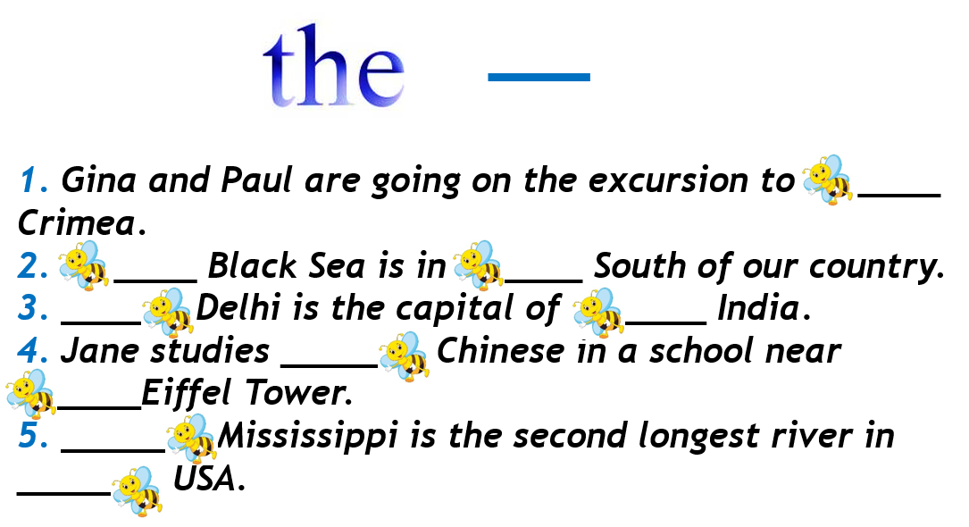
Упражнение на определенный артикль
the
The
the
The
the

Slide 22
Упражнение на проверку
1. … Smiths have a dog and a cat.
2. He knows how to work on … computer.
3. She was the first woman to swim across … English Channel.
4. Go down … Kingston Street and turn left into Oxford Street.
5. I don’t like milk in … tea.
6. At the end of… busy day, sleep is the best way to restore your energy.
7. We’ll go for a walk if … weather is fine.
8. Could you give me … information I asked for in my letter?
9. …war is a terrible thing.
10. I spent … very interesting holiday in England.
11. I have ... sister. My ... sister is ... teacher. My sister’s ... husband is ... pilot.
12. I have no ... car.
13. She has got ... terrible … headache.
14. They have ... dog and two ... cats.
15. My ... cousin says he is going to be ... manager one ... day.
The
a
The
a
the
the
a
a
a
a
a
a

Slide 23
Thanks for your work.
ИСПОЛЬЗОВАНИЕ МАТЕРИАЛОВ ПРЕЗЕНТАЦИИ
ИСПОЛЬЗОВАНИЕ ДАННОЙ ПРЕЗЕНТАЦИИ, МОЖЕТ ОСУЩЕСТВЛЯТЬСЯ ТОЛЬКО ПРИ УСЛОВИИ СОБЛЮДЕНИЯ ТРЕБОВАНИЙ ЗАКОНОВ РФ ОБ АВТОРСКОМ ПРАВЕ И ИНТЕЛЛЕКТУАЛЬНОЙ СОБСТВЕННОСТИ, А ТАКЖЕ С УЧЕТОМ ТРЕБОВАНИЙ НАСТОЯЩЕГО ЗАЯВЛЕНИЯ.
ПРЕЗЕНТАЦИЯ ЯВЛЯЕТСЯ СОБСТВЕННОСТЬЮ АВТОРОВ. РАЗРЕШАЕТСЯ РАСПЕЧАТЫВАТЬ КОПИЮ ЛЮБОЙ ЧАСТИ ПРЕЗЕНТАЦИИ ДЛЯ ЛИЧНОГО НЕКОММЕРЧЕСКОГО ИСПОЛЬЗОВАНИЯ, ОДНАКО Н ДОПУСКАЕТСЯ РАСПЕЧАТЫВАТЬ КАКУЮ-ЛИБО ЧАСТЬ ПРЕЗЕНТАЦИИ С ЛЮБОЙ ИНОЙ ЦЕЛЬЮ ИЛИ ПО КАКИМ-ЛИБО ПРИЧИНАМ ВНОСИТЬ ИЗМЕНЕНИЯ В ЛЮБУЮ ЧАСТЬ ПРЕЗЕНТАЦИИ. ИСПОЛЬЗОВАНИЕ ЛЮБОЙ ЧАСТИ ПРЕЗЕНТАЦИИ В ДРУГОМ ПРОИЗВЕДЕНИИ, КАК В ПЕЧАТНОЙ, ЭЛЕКТРОННОЙ, ТАК И ИНОЙ ФОРМЕ, А ТАКЖЕ ИСПОЛЬЗОВАНИЕ ЛЮБОЙ ЧАСТИ ПРЕЗЕНТАЦИИ В ДРУГОЙ ПРЕЗЕНТАЦИИ ПОСРЕДСТВОМ ССЫЛКИ ИЛИ ИНЫМ ОБРАЗОМ ДОПУСКАЕТСЯ ТОЛЬКО ПОСЛЕ ПОЛУЧЕНИЯ ПИСЬМЕННОГО СОГЛАСИЯ АВТОРОВ.

